Slide 1
Bijbelstudie Landelijke Actie 2020-2021
Het evangelie voor iedereen
Notes:
Wat ligt hier op de borden?
Boeken?
Het zijn Bijbels.
De een heeft er nog meer dan de ander!
Heeft iedereen zoveel Bijbels?

Slide 2
Bijbelstudie Landelijke Actie 2020-2021
Het evangelie voor iedereen
Notes:
Nee, aan de andere kant van de Bijbel zien we lege borden.
Wat is dat?
Hoe komt dat?
Wat kunnen we daaraan doen?
Vandaag gaan we het daarover hebben.

Slide 3
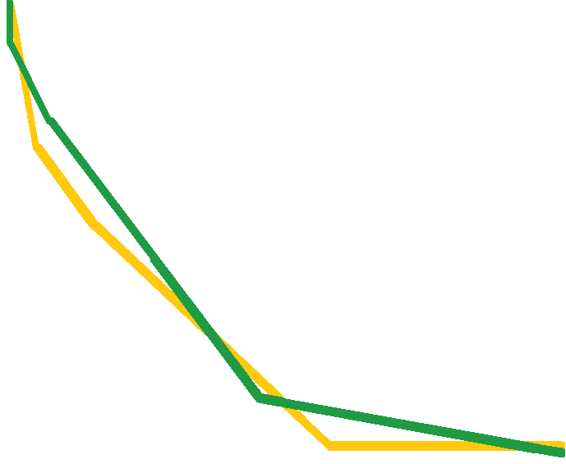
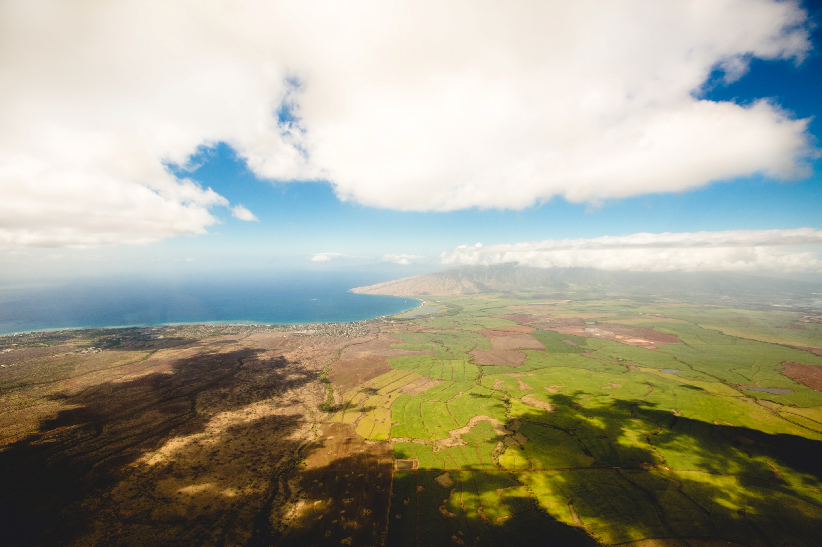
Roept uit aan alle stranden
Roept uit aan alle stranden,
Verbreidt van oord tot oord,
Verkondigt allen landen
Het Evangeliewoord!
Roept uit den Heer der Heeren,
Als aller volk’ren vriend!
De volken moeten leren
Wat tot hun vrede dient.
Notes:
Samen zingen en gebed

Slide 4
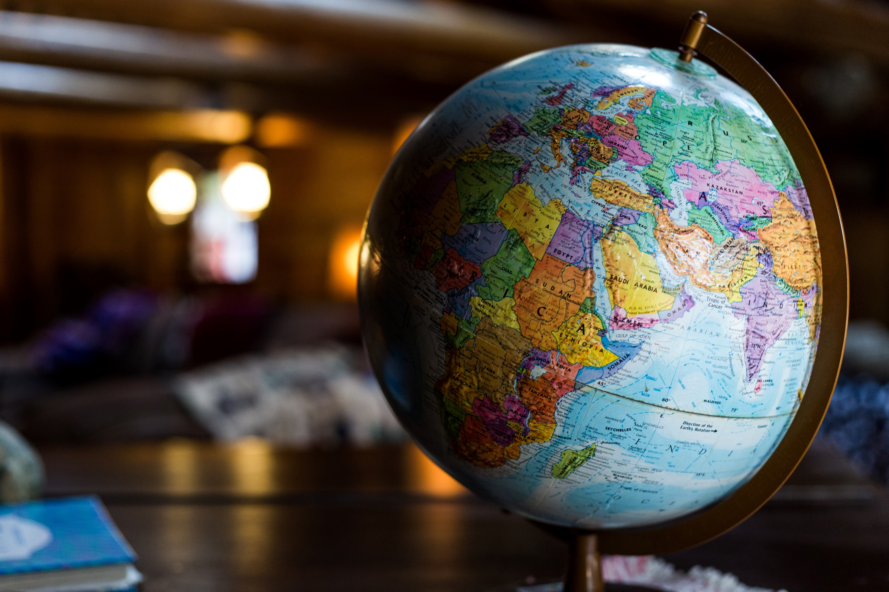
Psalm 87 : 3 en 4
De Filistijn, de Tyriër, de Moren,
Zijn binnen u, o Godsstad, voortgebracht;
Van Sion zal het blijde nageslacht
Haast zeggen: "Deez' en die is daar geboren".
God zal ze Zelf bevestigen en schragen,
En op Zijn rol, waar Hij de volken schrijft,
Hen tellen, als in Isrel ingelijfd,
En doen den naam van Sions kind'ren dragen.

Slide 5
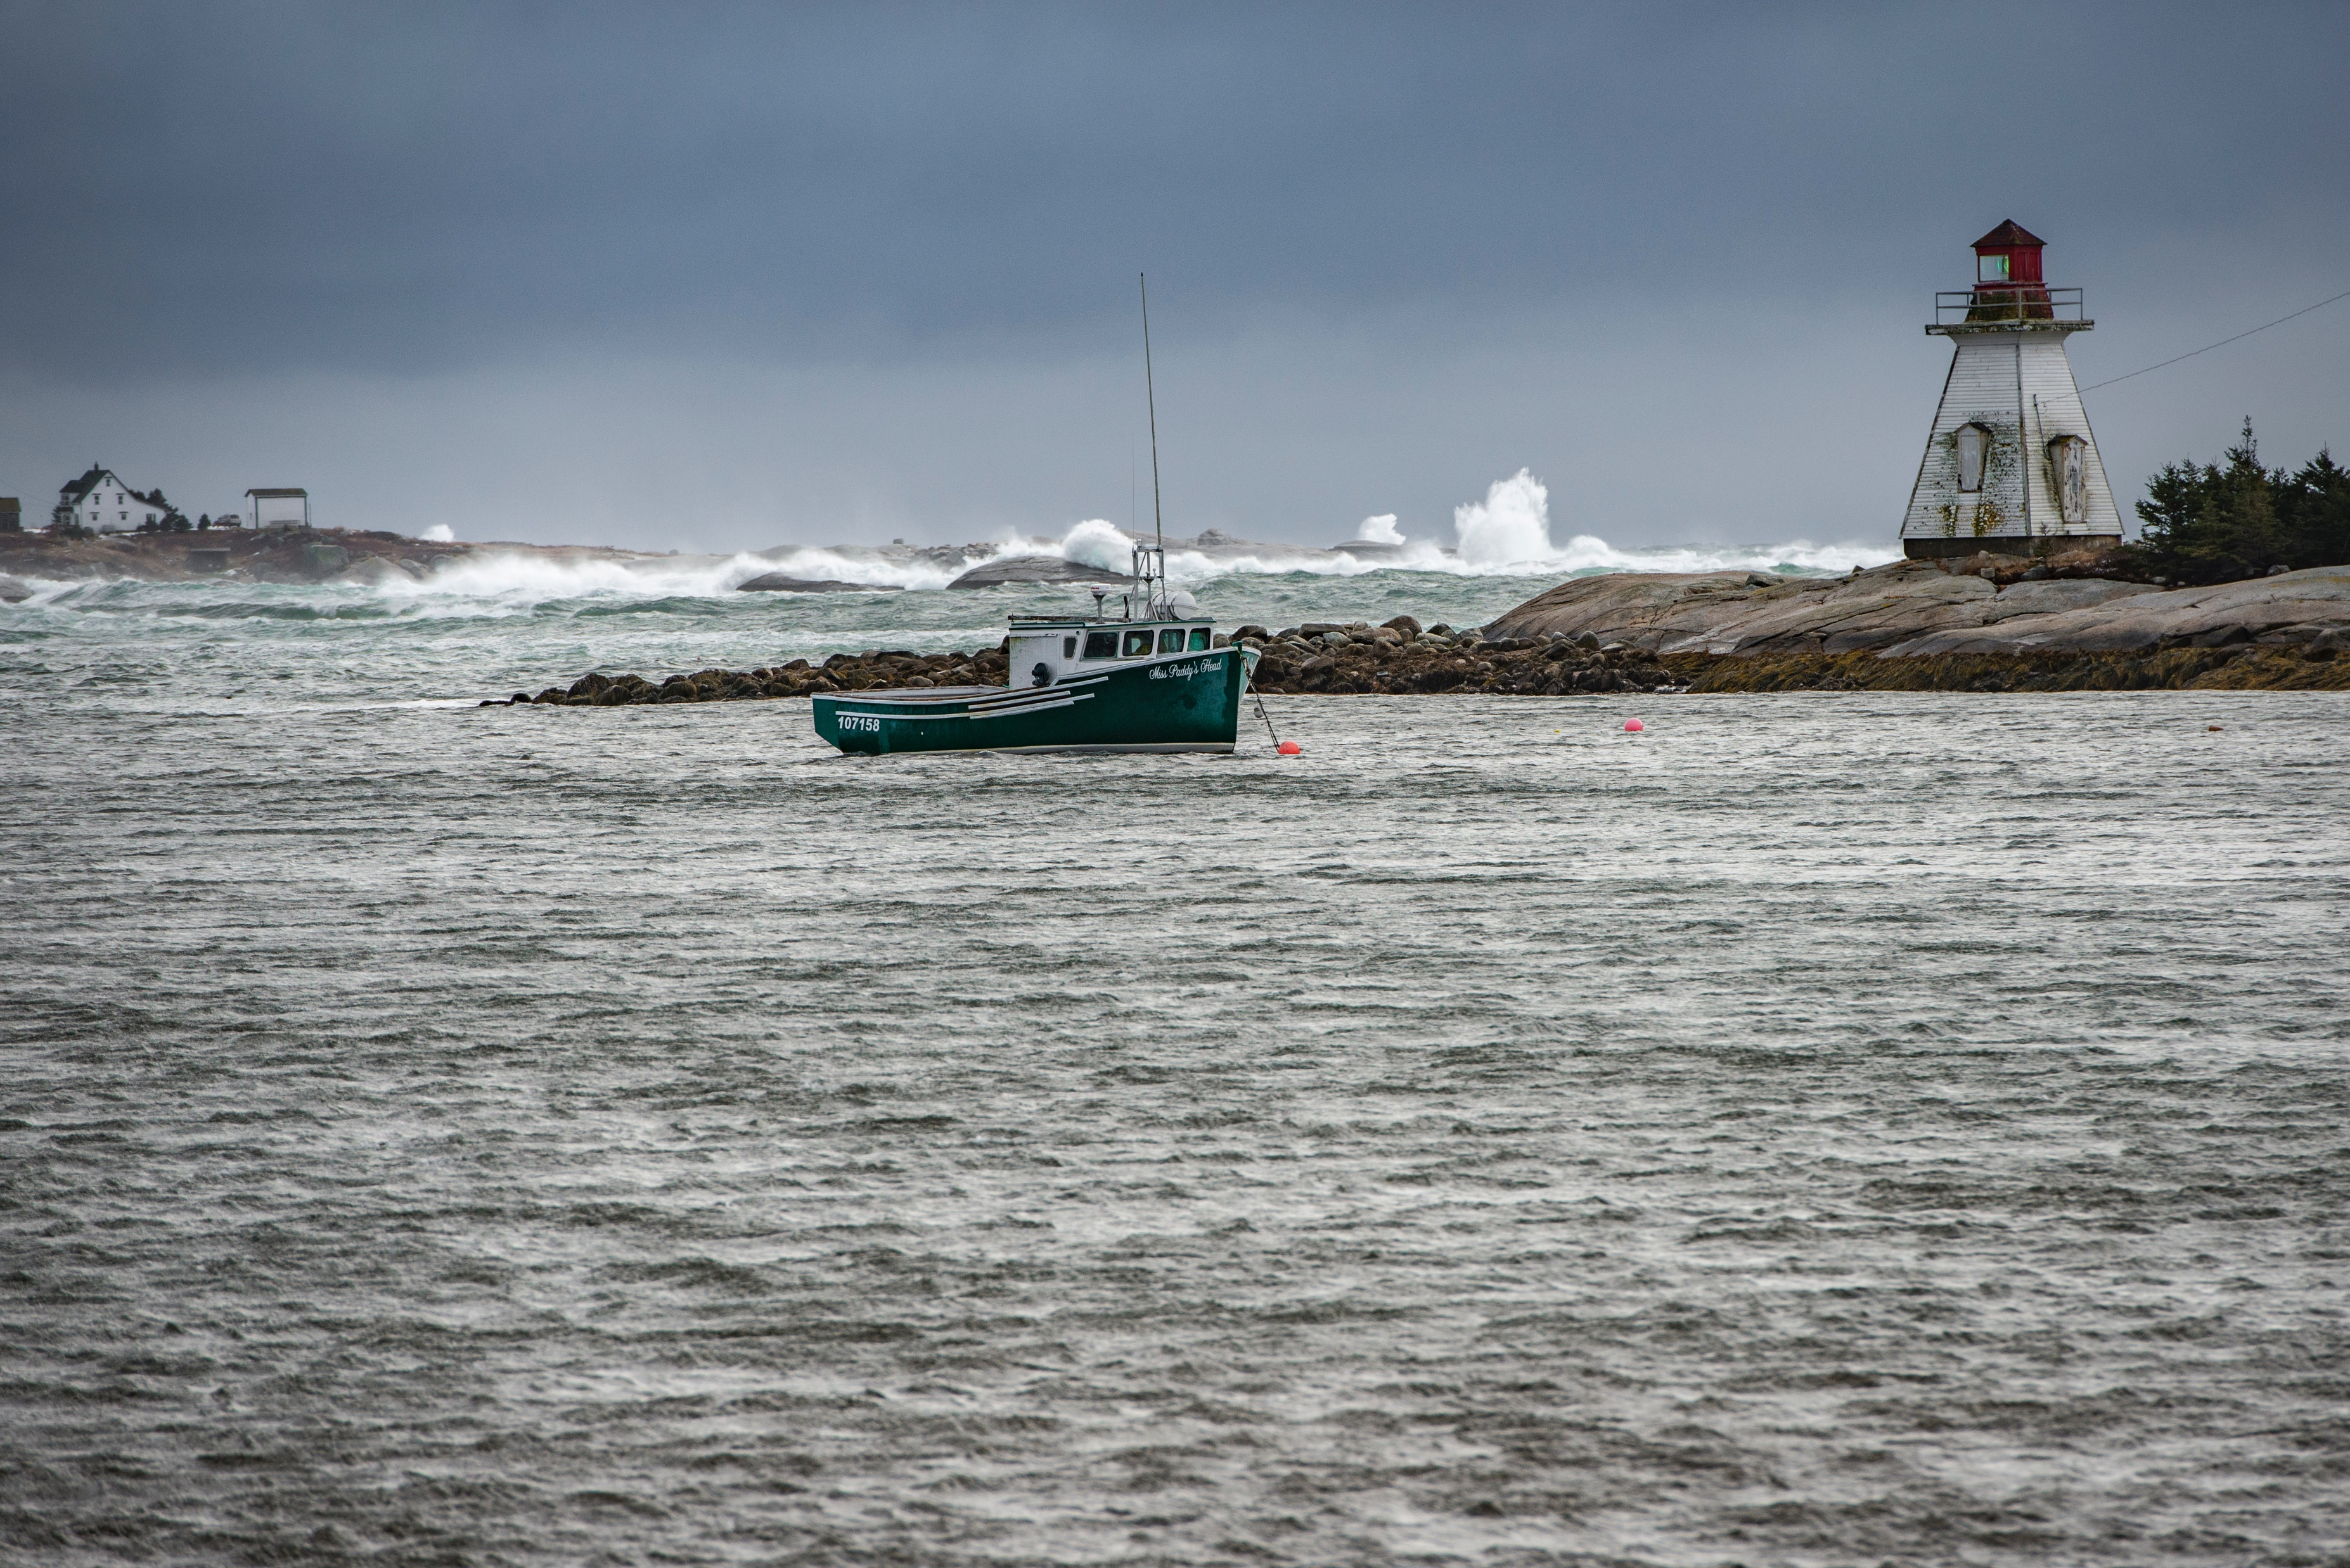
Een huis zonder Bijbel
=
een schip zonder roer
Notes:
Een huis zonder Bijbel is een schip zonder roer.
Citaat van Wilhelmus á Brakel.
- Waarom heeft een schip een roer nodig?
- Waarom heeft een huis een Bijbel nodig?
- Hoeveel Bijbels zijn er bij jou in huis?

Slide 6
De Bijbelmaaltijd
Notes:
Internetverbinding nodig: maak even een hotspot met je telefoon.
Stel je voor: Uit ieder land wordt 1 mens uitgenodigd. Iedereen neemt zoveel mogelijk verschillende Bijbels mee in zijn eigen taal.
Daar zit je dan!
Zo ziet zo’n maaltijd eruit.
Na afloop:
Wat valt je op?
Waar zou jouw plek aan tafel zijn?
Wat is er nodig om iedereen een Bijbel te geven in zijn eigen taal?

Slide 7
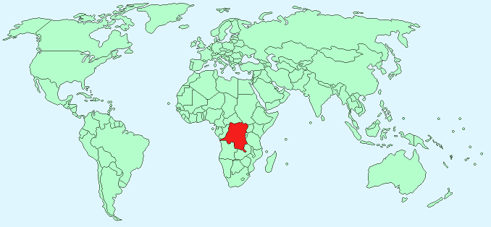
In actie voor Bijbelvertaalwerk!
Congo
Johannes-evangelie
€15 per Bijbelvers
Een opdracht van de Heere!
Notes:
Weet je het nog?
Ieder mens, uit elke bevolkingsgroep heeft het nodig dat hij het evangelie in zijn taal kan horen en lezen.
Wij doen mee aan de actie voor Congo. Daar wonen ongeveer 85 miljoen inwoners (NL ruim 17 miljoen)
De officiele taal in Congo is het Frans, daarnaast zijn er vier andere nationaal erkende talen. Maar in heel Congo worden wel 400 talen gesproken. Lang niet alle mensen kunnen Frans spreken. Lezen is dan natuurlijk helemaal moeilijk.
Het is een opdracht van de Heere Jezus. Iedereen moet het evangelie horen. Lees maar mee in de Bijbel:

Slide 8
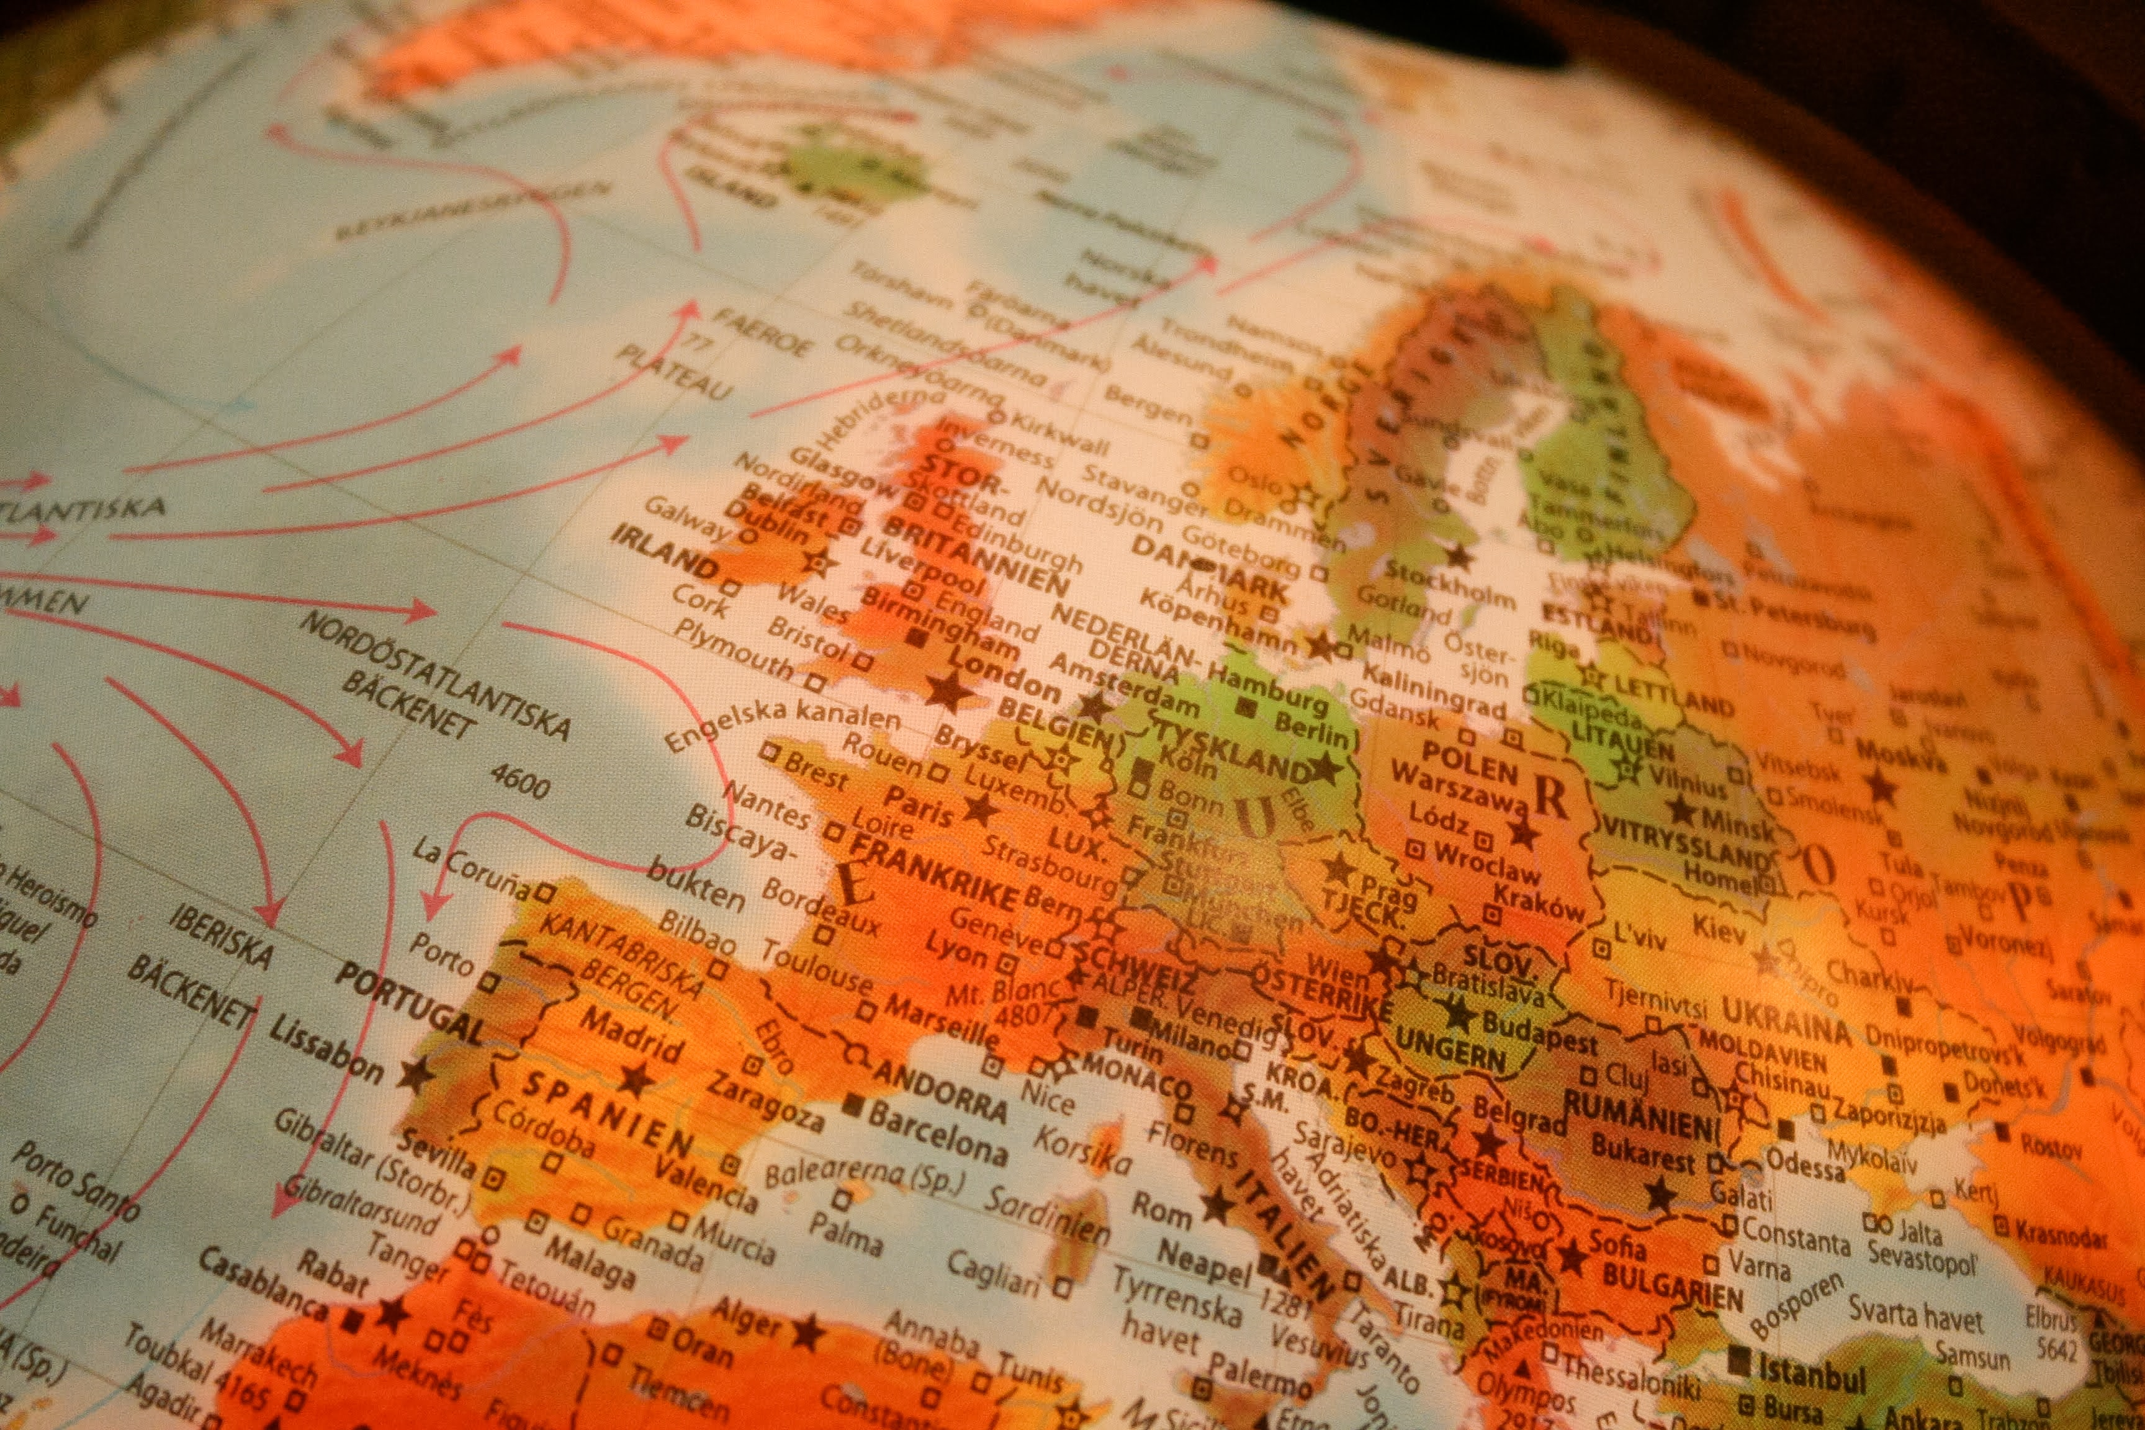
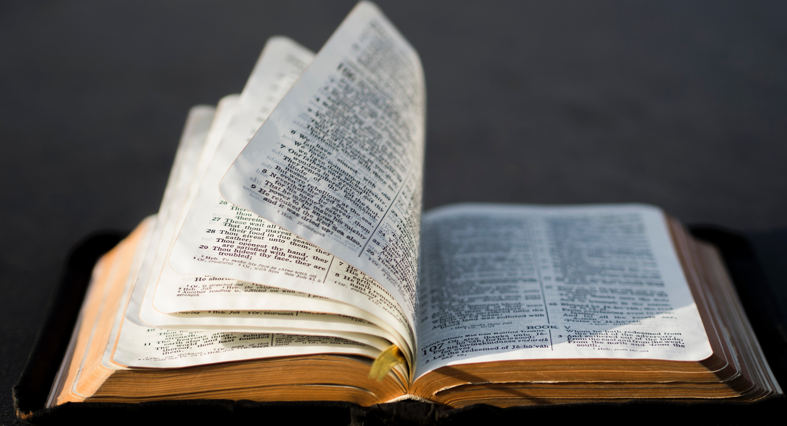
Markus 16 : 15 en 16
15. En Hij zeide tot hen:
Gaat heen in de gehele wereld,
predikt het evangelie aan alle creaturen.
16. Die geloofd zal hebben
en gedoopt zal zijn,
zal zalig worden;
maar wie niet zal geloofd hebben, zal verdoemd worden.
Naar wie?
Waar?
Wat?
Notes:
Lees met elkaar vers 15
Waar moeten de discipelen naar toe?
Naar wie?
Wat moeten ze gaan doen?
Lees vers 16.
Waarom is het geloof in de Heere Jezus levensbelangrijk?
Wat is geloven?
Hier gaat het over geloven en niet geloven. Bij welke groep hoor jij?

Slide 9
Johannes 17 : 3
3. En dit is het eeuwige leven,
dat zij U kennen,
den enigen waarachtigen God,
en Jezus Christus,
Dien Gij gezonden hebt.
Notes:
Dit is een vers uit het gebed van de Heere Jezus tot Zijn Vader.
Lees met elkaar hardop dit vers.
Hoe wordt ‘geloven’ in deze tekst uitgelegd?
Wanneer ken jij God?

Slide 10
Johannes 20 : 30 en 31
30. Jezus dan heeft nog wel
vele andere tekenen in de tegenwoordigheid van
Zijn discipelen gedaan,
die niet zijn geschreven in dit boek.
31. Maar deze zijn geschreven,
opdat gij gelooft
dat Jezus is de Christus,
de Zoon van God;
en opdat gij, gelovende,
het leven hebt in Zijn Naam.
Notes:
Johannes vindt het heel belangrijk dat anderen de Heere Jezus leren kennen.
Dat ze gaan zien dat Hij de Zaligmaker is, de beloofde Messias.
Hij schrijft dit in zijn evangelie. Lees maar in Johannes 20:30 en 31. -> Met elkaar lezen.
Wat ontvang je als je gelooft? Hoe staat dat hier?
Leg aan elkaar uit wat dit betekent.

Slide 11
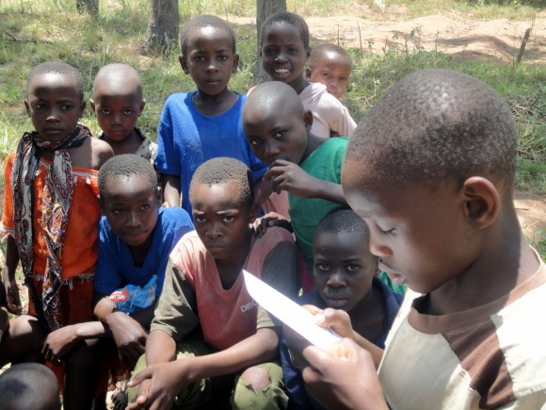
Yusufu Meja
Notes:
Groot nieuws! Het ‘Onze Vader’ is vertaald in de Kabwa-taal!
Yusufu Meja kan lezen en leest het gebed voor aan zijn vrienden en familie.
Wat is het bijzonder om voor het eerst iets in je eigen taal te horen!
(Tanzania, land in Afrika)

Slide 12
Opdracht
Een Bijbeltekst in gebaren:
Gaat heen in de gehele wereld,
predikt het evangelie
aan alle creaturen.
Markus 16:15
Notes:
Bedenk met elkaar (of in groepen) gebaren bij deze tekst.
Oefen de gebaren.
Ga met z’n allen staan en zeg de tekst 3x op met gebaren erbij.
Lukt het daarna uit je hoofd?

Slide 13
In actie voor anderen
De woorden van God voor iedereen!
Waarom vind jij dit belangrijk?

Slide 14
Psalm 117 (kan in canon)
Looft de Heere, alle gij volken,
prijst Hem, alle gij natiën,
Want zijn goedertierenheid is machtig over ons,
En des Heeren trouw is tot in eeuwigheid.
Halleluja.

Slide 15
Psalm 72 : 11
Zijn Naam moet eeuwig eer ontvangen;
Men loov' Hem vroeg en spâ;
De wereld hoor', en volg' mijn zangen,
Met Amen, Amen na.

Slide 16
Samen in de naam van Jezus
Samen in de naam van Jezus
Heffen wij een loflied aan,
Want de Geest spreekt alle talen
En doet ons elkaar verstaan.
Samen bidden, samen zoeken
Naar het plan van onze Heer.
Samen zingen en getuigen,
Samen leven tot zijn eer.
Heel de wereld moet het weten
Dat God niet veranderd is.
En zijn liefde als een lichtstraal
Doordringt in de duisternis.
'T Werk van God is niet te keren
Omdat Hij er over waakt,
En de Geest doorbreekt de grenzen
Die door mensen zijn gemaakt.
Notes:
Hier volgen nog de liederen uit de presentatie De Bijbel in jouw taal.
Zingen in andere talen vinden kinderen altijd leuk. Gebruik eventueel het liederenblad.
De slides die je niet gebruikt, kun je ‘verbergen’, zodat je wel op de achtergrond nog steeds hebt.

Slide 17
Psalm 119 : 53
Uw woord is mij een lamp voor mijnen voet,
Mijn pad ten licht, om 't donker op te klaren.
Ik zwoer, en zal dit met een blij gemoed
Bevestigen, in al mijn levensjaren,
Dat ik Uw wet, die heilig is en goed,
Door Uw genâ bestendig zal bewaren.
Notes:
Zingen in andere talen vinden kinderen altijd leuk. Gebruik eventueel het liederenblad.
De slides die je niet gebruikt, kun je ‘verbergen’, zodat je wel op de achtergrond nog steeds hebt.
De meeste kinderen kennen ook deze psalm in liedvorm ‘Uw Woord is een lamp voor mijn voet en een licht op mijn pad.’

Slide 18
Lees je Bijbel, bid elke dag
Lees je Bijbel,
bid elke dag
dat je groeien mag.
Engels
Read your bible,
pray every day,
if you want to grow.
Spaans
Le la Biblia y ora cada día
ora cada día,
si quieres crecer.
Uitspraak:
Lee la Bieblia jora kada dia
ora kada dia,
Sie keeres kreeser.
Notes:
Zingen in andere talen vinden kinderen altijd leuk. Gebruik eventueel het liederenblad.
De slides die je niet gebruikt, kun je ‘verbergen’, zodat je wel op de achtergrond nog steeds hebt.

Slide 19
Ja, God is goed
Nederlands
Ja, God is goed (3x)
God is goed voor mij.
Engels
Yes, God is goed (3x)
God is good for me.
Duits
Ja, Gott ist gut (3x)
Gott ist gut für mich.
Notes:
Zingen in andere talen vinden kinderen altijd leuk. Gebruik eventueel het liederenblad.
De slides die je niet gebruikt, kun je ‘verbergen’, zodat je wel op de achtergrond nog steeds hebt.

Slide 20
Ja, God is goed
Frans
Oui, Dieu est bon (3x)
Dieu est bon pour moi.
Italiaans
Sì, Dio è buono (3x)
Dio è buon per me.
Russisch
Да, Бог хорош
Бог хорош для нас.
Uitspraak:
Da Bok garosj (3x)
Bok garosj dlja nas.
Notes:
Zingen in andere talen vinden kinderen altijd leuk. Gebruik eventueel het liederenblad.
De slides die je niet gebruikt, kun je ‘verbergen’, zodat je wel op de achtergrond nog steeds hebt.

Slide 21
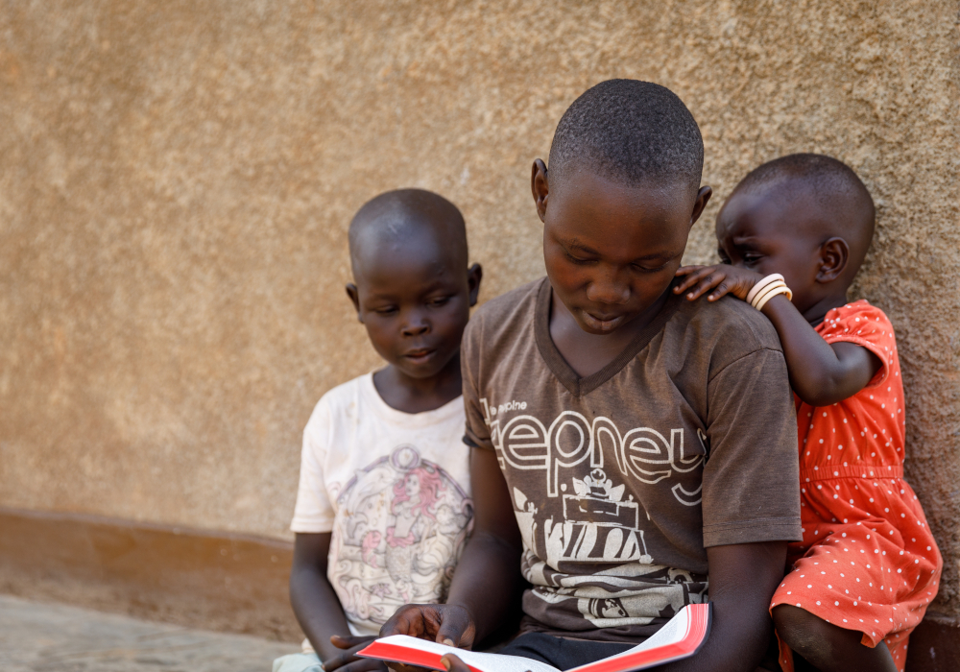
LANDELIJKE ACTIE WYCLIFFE – HHJO | 2020-2021
Persoonlijk Woord voor iedereen

Slide 22
Landelijke actie
Twee doelen:
Hersteld Hervormde Jongeren Organisatie
Is er voor en rondom jongeren in de kerk.
Wycliffe Bijbelvertalers
Zet zich wereldwijd in voor Bijbelvertaalwerk.
We halen geld op voor de vertaling van het Johannesevangelie in Congo.
De actie loopt tot juni 2020

Slide 23
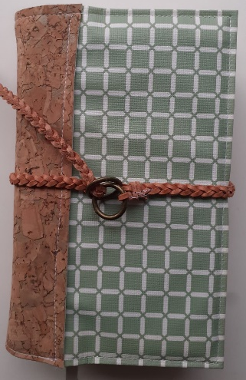
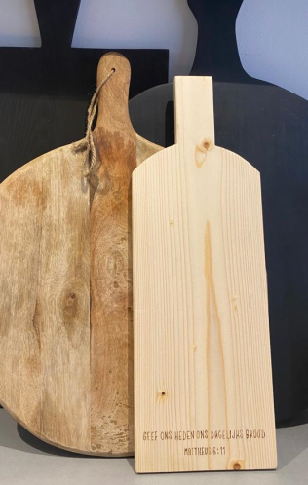
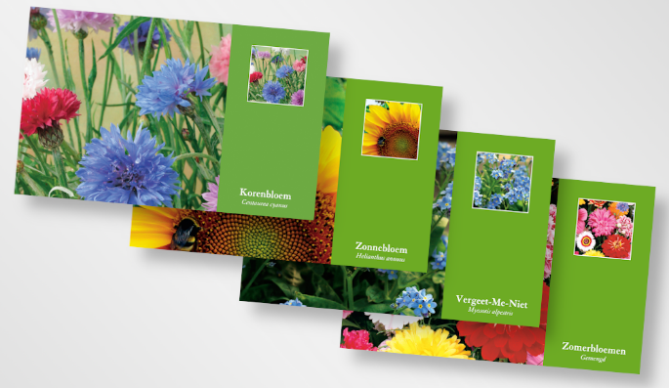
Hoe kan jij mee helpen (vertalen)?
Door actieproducten te verkopen:
Bijbelhoezen (bijbelhoezen.nl)
Bloemzaadkaarten (webshop HHJO)
Broodplanken (webshop HHJO)
Door actie te voeren:
Blijf een nacht wakker
Organiseer een online veiling
Organiseer een spelletjesavond
Meer ideeën vind je op onze website!
Nodig een spreker van Wycliffe uit.
Doe Bijbelstudie met elkaar.
Voor meer informatie kijk op hhjo.nl/landelijke-actie

